Slide 1
ZAŽÍVACÍ SYSTÉM (Gastrointestinální trakt, GIT)

Slide 2
PŘEHLED ČÁSTÍ GIT
Trubicové orgány
Dutina ústní - cavum oris
Ústní a hrtanová část hltanu - oropharynx, laryngopharynx
Jícen - oesophagus
Žaludek – ventriculus/gaster
Tenké střevo – intestinum tenue
Tlusté střevo – intestinum crassum
Parenchymatózní orgány (parenchym = vlastní funkční tkáň orgánu)
Velké slinné žlázy – žláza příušní, podčelistní a podjazyková
Játra - hepar
Slinivka břišní - pancreas

Slide 3
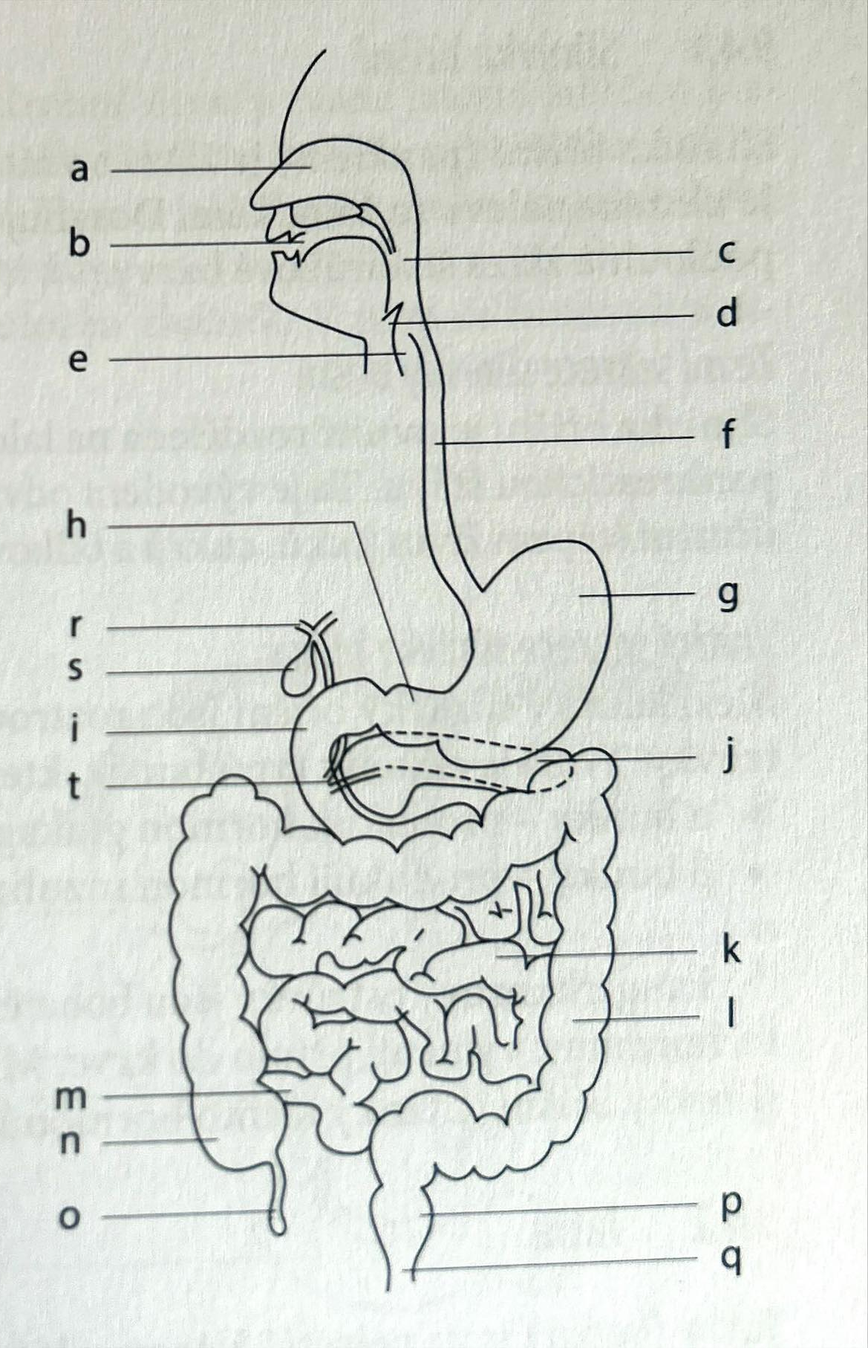
PŘEHLED ČÁSTÍ GIT a sousední orgány
Dutina nosní (cavum nasi)
Dutina ústní (cavum oris)
Hltan (pharynx)
Příklopka hrtanová (epiglottis)
Hrtan (larynx)
Jícen (oesophagus)
Žaludek (gaster)
Vrátník (pylorus)
Dvanáctník (duodenum)
Slinivka břišní (pankreas)
Tenké střevo (intestinum tenue)
Tlusté střevo (intestinum crassum)
Vyústění ilea do colon ceacum
Slepé střevo (colon ceacum)
Červovitý přívěsek (appendix)
Rozšířená část konečníku (ampula)
Konečník (rectum)
Žlučové cesty
Žlučník (vesica biliaris/fellea)
Vaterská papila (papilla duodeni major/papilla Vateri)

Slide 4
Funkce
Příjem potravy, trávení (digesce), vstřebávání rozštěpených živin do krve
Vyloučení nestravitelných zbytků z těla
Chuť - chuťové ústroji v dutině ústní
Imunitní funkce - lymfatická tkáň ve střevě
Produkce hormonů – pankreas
Metabolismus a detoxikace – játra
Hematopoeza - vývoj krvinek ve fetálních játrech

Slide 5
Stavba stěny
4 vrstvy:
Sliznice
Podslizniční vazivo - obsahuje krevní a mízní cévy, vegetativní nervovou pleteň
Svalovina - na začátku a konci příčně pruhovaná, zbytek hladká 2 vrstvy - cirkulární a longitudinální
Povrch orgánů - v dutině pobřišnicové kryje orgánová pobřišnice (seróza, peritoneum), mimo dutinu kryje řídké vazivo (adventicie)

Slide 6
DUTINA ÚSTNÍ (CAVUM ORIS)
2 části:
Předsíň – ohraničena tváří, rty, zubními oblouky, ústí do ní vývod příušní slinné žlázy
Vlastní dutina ústní – zadní a prostornější část dutiny ústní
Vstupem do dutiny ústní je ústní štěrbina
S nosohltanem komunikuje přes isthmus faucium (hltanová úžina)
Ohraničení: vpředu horní a dolní ret, ze stran tváře, strop tvoří tvrdé a měkké patro, spodinu tvoří sval (m. mylohyoideus)
Obsah: jazyk (lingua), zuby (dentes)
TVRDÉ PATRO – kostěné, klenuto příčně i podélně
MĚKKÉ PATRO - navazuje vzadu na tvrdé patro, podklad: vazivo a příčně pruhované svaly, volný zadní okraj vybíhá uprostřed v čípek (uvula)
Od patra odstupují dolů 2 párové slizniční oblouky – patrojazykový a patrohltanový, podkladem svaly, v prohlubni mezi oblouky – párová mandle patrová
Svaly - pohybují patrem při fonaci a polykání + regulují šíři ústí Eustachovy trubice (ventilace středouší)

Slide 7
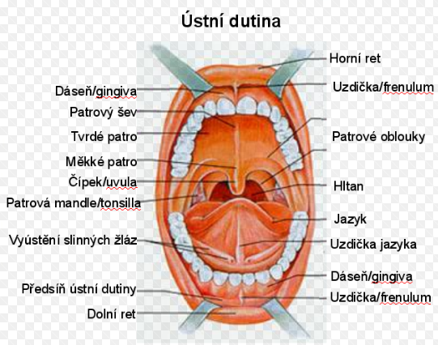

Slide 8
ZUBY
Během života se vystřídá chrup dočasný (20) a trvalý (32)
Části zubu:
Korunka - volná část zubu směrem do dutiny ústní
Krček - část mezi korunkou a kořenem, krytá dásní
Kořen - nejdelší část vklíněná do alveolu
Dřeňová dutina - kopíruje zevní tvar zubu, vyplňuje ji zubní dřeň (pulpa dentis)
Tkáně zubu:
Sklovina (email) - povrch korunky, nejtvrdší tkáň těla, bílá, nemá regenerační schopnost
Cement - povrch krčku a kořene, žlutý, stavba vláknité kosti
Zubovina - tvoří hmotu korunky, krčku i kořene, žlutohnědá až hnědá, určitá regenerační schopnost
Email
KORUNKA ZUBU
Dentin
Gingiva - dáseň
KRČEK ZUBU
Dřeňová dutina
s pulpou
Závěsné vazy
parodontu
Cement
KOŘEN ZUBU
Kost alveolu
Periodontální štěrbina
s cévami a nervy
Otvor hrotu zubu

Slide 9
Typy zubů
I - řezáky, dentes incisivi – 1 kořenové, mají řezací hranu
C - špičáky, d. canini - 1 kořenové, dlouhá korunka i kořen, korunka vybíhá v kousací hrot, na okluzní ploše je 1 hrbolek
P - třenové zuby, d. praemolares – 1 kořenové, jen 1. horní má obvykle 2 kořeny, 2 hrbolkové zuby
M - stoličky, d. molares – vícekořenové (horní 3, dolní 2), 4 hrbolky (horní tvar H, dolní tvar kříže)

Slide 10
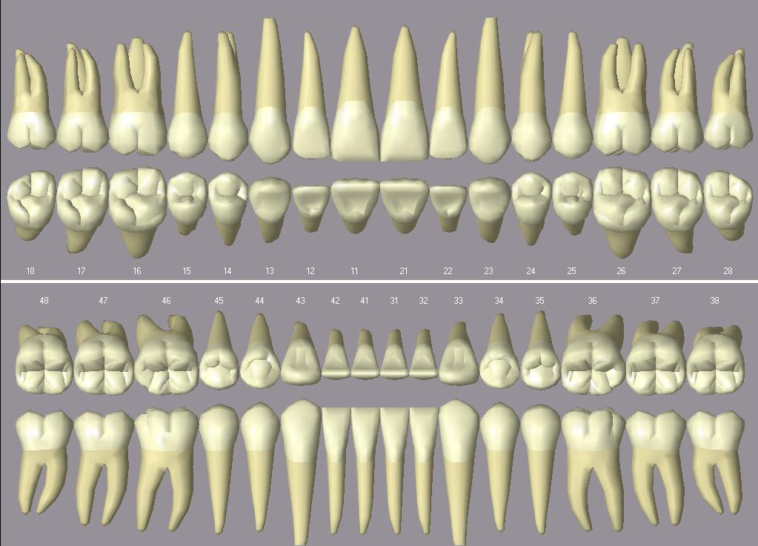

Slide 11
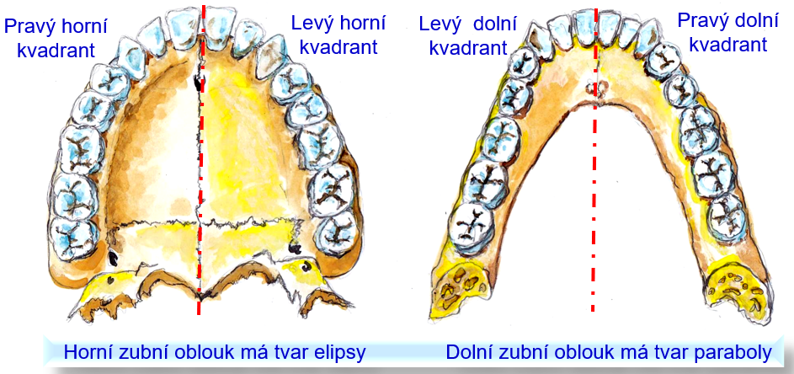
Zuby sestaveny do oblouků (chrup se dělí na 4 kvadranty):
na horní čelisti – tvar ½ elipsy
na dolní čelisti - tvar paraboly
Zubní vzorec (počet a druhy zubů v jednom kvadrantu):
mléčný chrup: 2.1.0.2 (2xI, 1xC, 0x P, 2xM)
stálý chrup: 2.1.2.3
Značení zubů:
mléčný chrup se značí malými písmeny
stálý chrup velkými písmeny

Slide 12
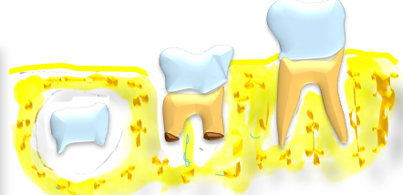
Prořezávání zubů (erupce)
průnik zubů z čelisti a dásní na povrch
před začátkem erupce má zub vytvořenu pouze korunku, kořen zubu se vytváří v průběhu prořezávání zubu

Slide 13
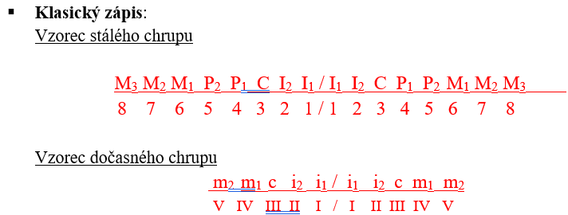
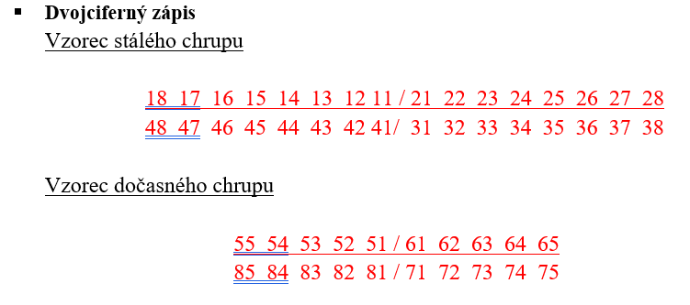
Zápis do zubního kříže
Nad lomítkem - zuby horní, pod – dolní
Pravé kvadranty = levá část zubního kříže (jak se vyšetřující dívá pacientovi do úst)
Zuby se značí písmeny nebo číslicemi
Klasický zápis:
Značení písmeny: první písmena latinských názvů zubů + číselný index (pořadí)
Značení čísly – postavení zubů v zubním oblouku: trvalé (1-8), dočasné (I-V)
Dvojciferný zápis: modernější
1.číslo = kvadrant (1–4/5-8)
2. číslo = číslo zubu (1–8)

Slide 14
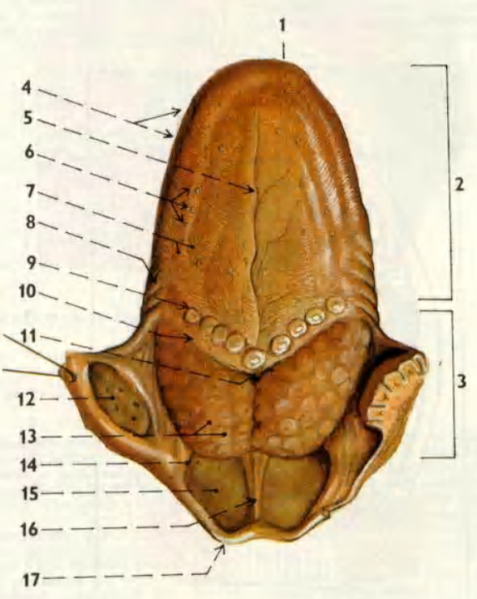
JAZYK (lingua, glossa)
svalnatý orgán uložený na spodině dutiny ústní, napomáhá mechanickému zpracování potravy, orgán chuti a řeči
části:
kořen (č.3) – zadní 1/3, vertikální část ukotvená na mandibule a jazylce
tělo (č.2) – přední 2/3, úsek mezi kořenem a hrotem
hrot jazyka (č.1)
hřbet a spodní plocha - ve střední čáře probíhá uzdička - od spodiny dutiny ústní na spodní plochu jazyka
sliznice: kryta mnohovrstevným dlaždicovým epitelem, jsou zde malé slinné žlázy
na hřbetu těla vytváří sliznice papily (8-12 hrazených (č.9), listové, houbovité, nitkovité)
na hřbetu kořene papily chybí, je zde nepárová jazyková mandle (č.13)
svaly jazyka: zevní (mění polohu) a vlastní (mění tvar jazyka)

Slide 15
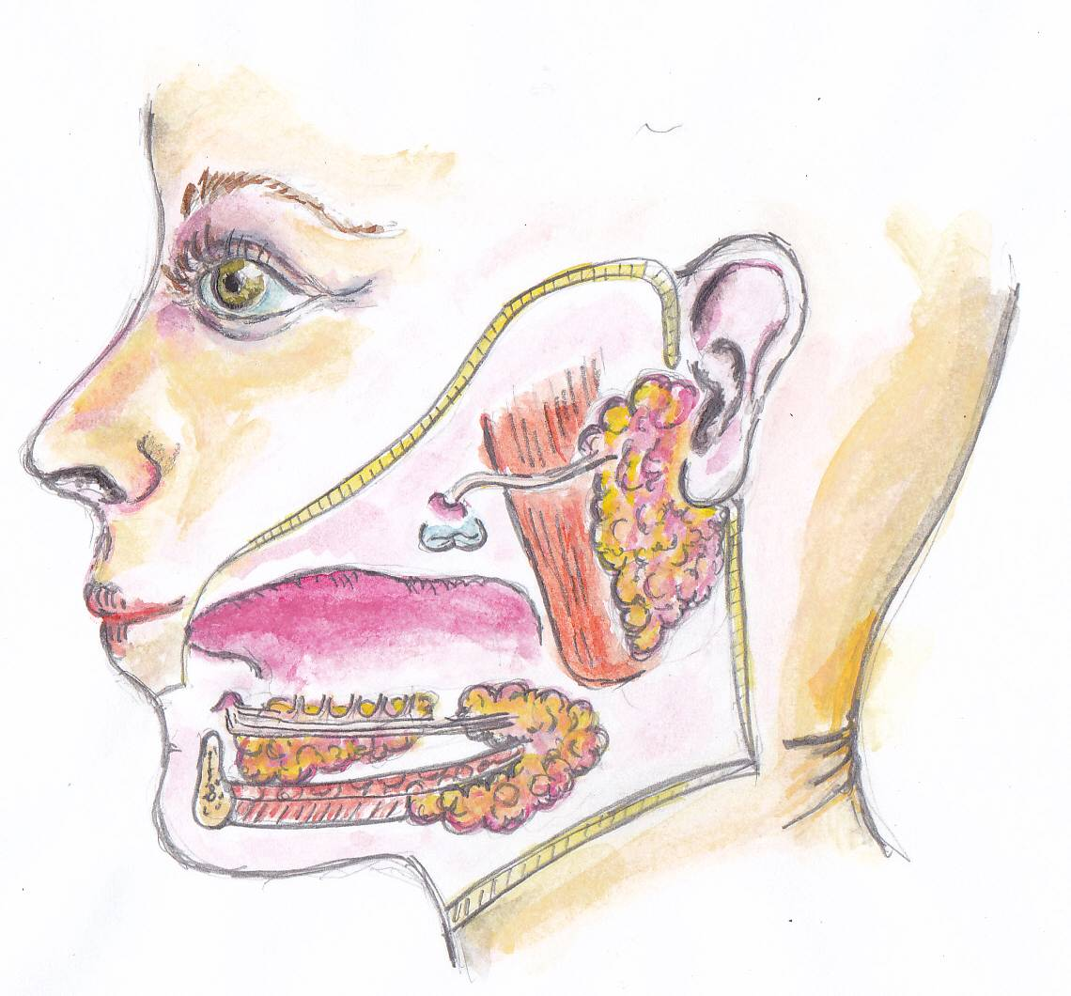
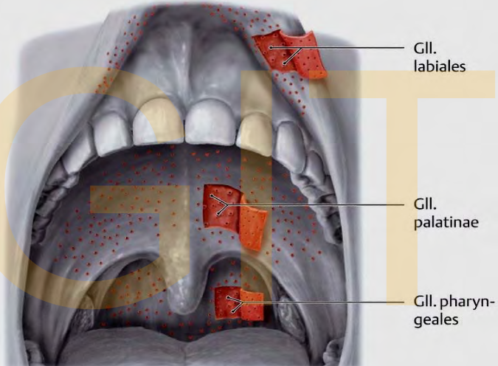
SLINNÉ ŽLÁZY
VELKÉ - 3 párové, sekret vylučují periodicky (když začneme jíst)
Příušní - glandulla parotis (největší)
Podčelistní - gl. submandibularis
Podjazyková - gl. sublingualis
DROBNÉ - početné, produkují sliny trvale
ve sliznici a podslizničním vazivu rtů, tváří, tvrdého, měkkého patra, jazyka
1
3
2

Slide 16
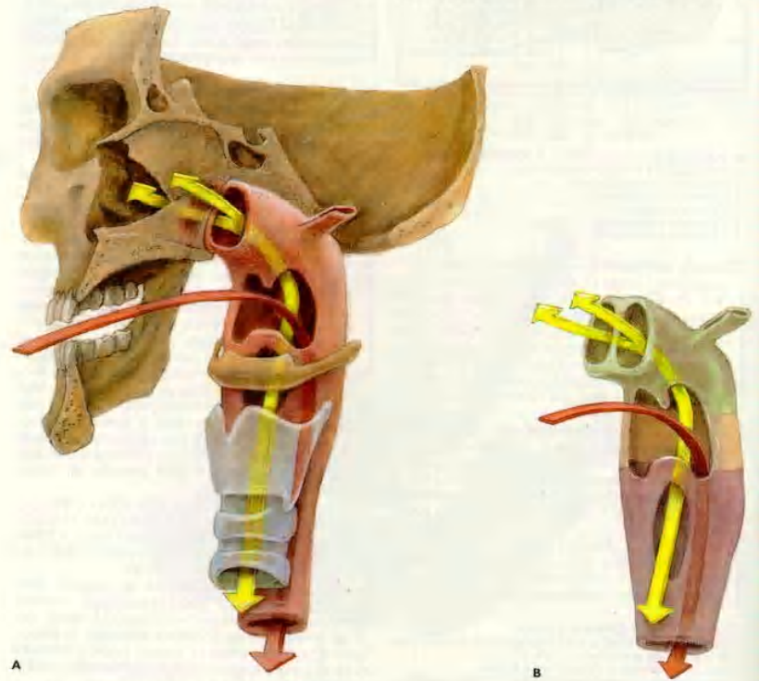
HLTAN (PHARYNX)
Dutý orgán, 15 cm dlouhý, v oblasti krku před krční páteří
Horní stěna naléhá na zevní bázi lební
Před hltanem leží shora dolů dutina nosní, ústní a hrtan
3 části hltanu:
Nosohltan: před ní leží dutina nosní, komunikace pomocí choan
Ústní část: před ní leží dutina ústní, komunikace pomocí úžiny hltanové
Hrtanová část: před ní leží hrtan, komunikace pomocí vstupu do hrtanu

Slide 17
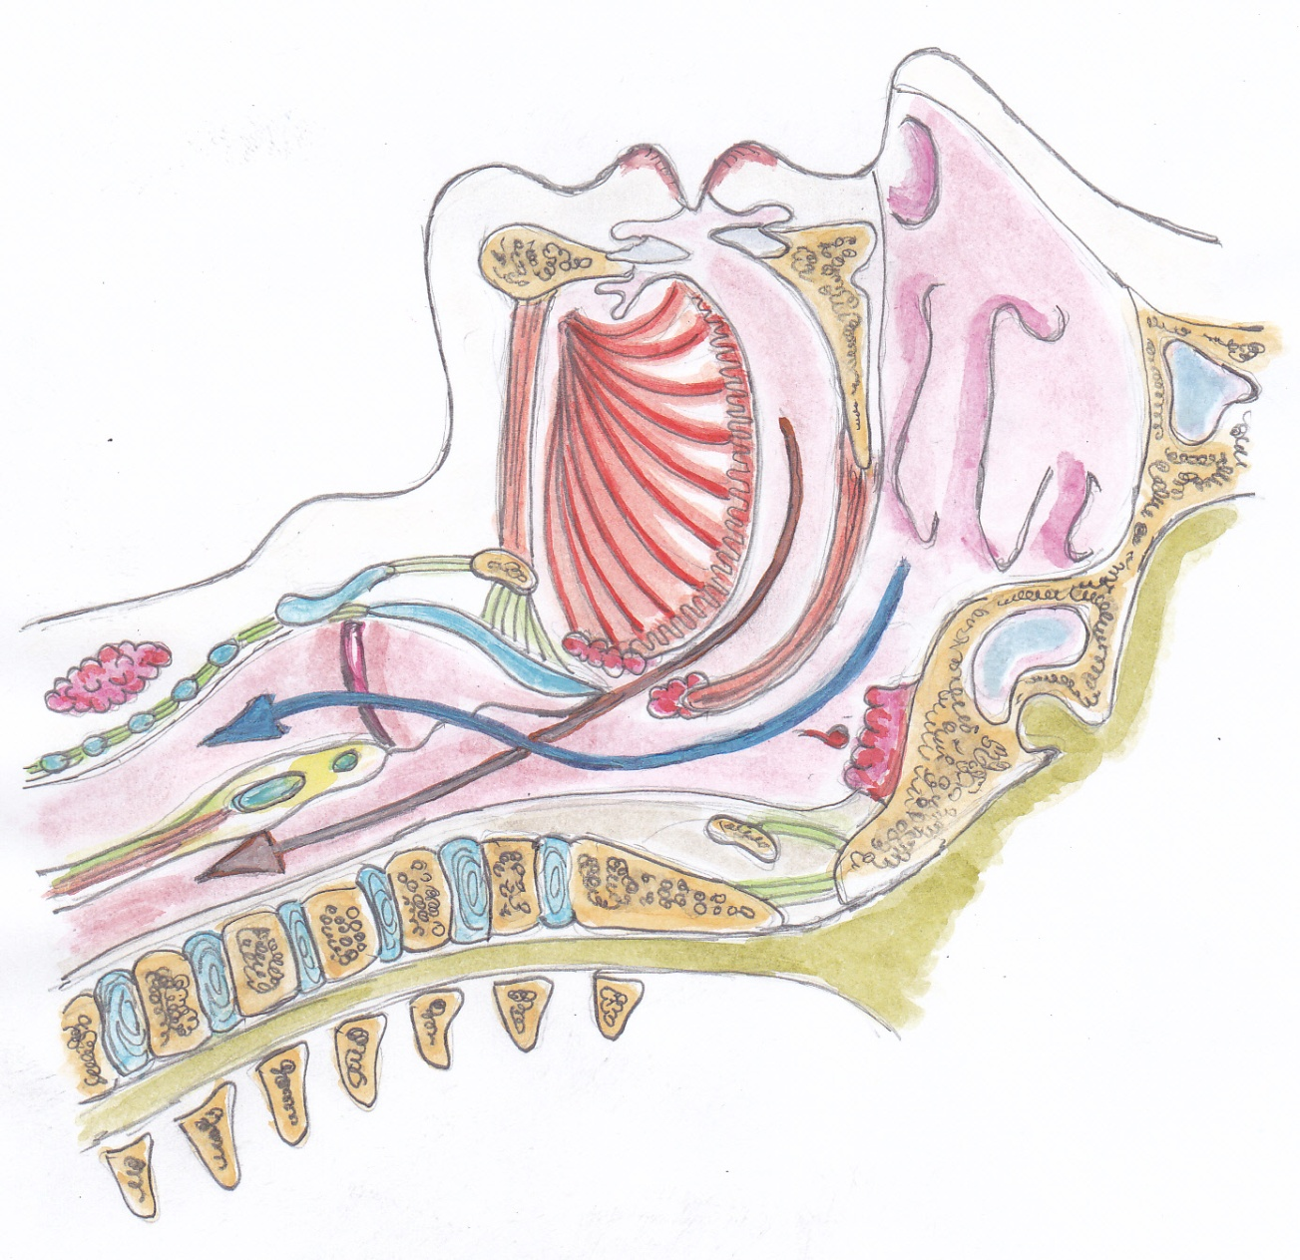
HLTAN (PHARYNX)
Dutina nosní
Dutina ústní
Hltan
Hrtan
1
2
Choany
Úžina hltanová
Vchod do hrtanu
3
4

Slide 18
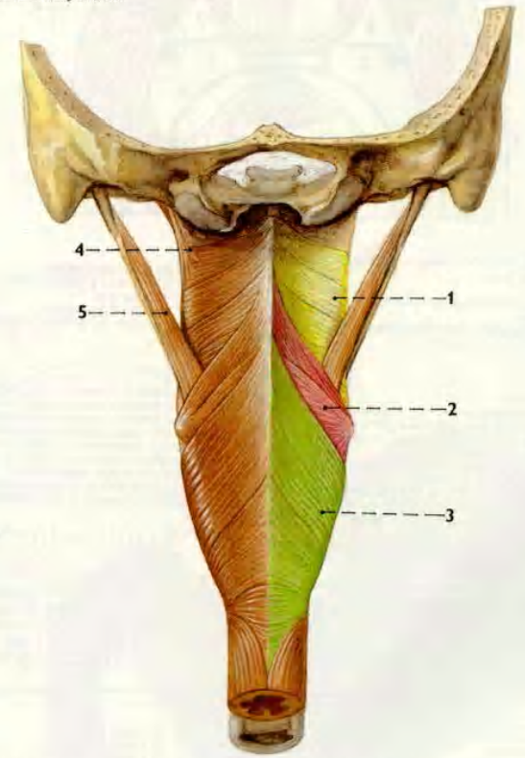
Svaly hltanu: příčně pruhované, párové
Svěrače (konstriktory, 3) - posouvají sousto
Zvedače (levatory) – přetahují stěnu hltanu přes polykané sousto

Slide 19
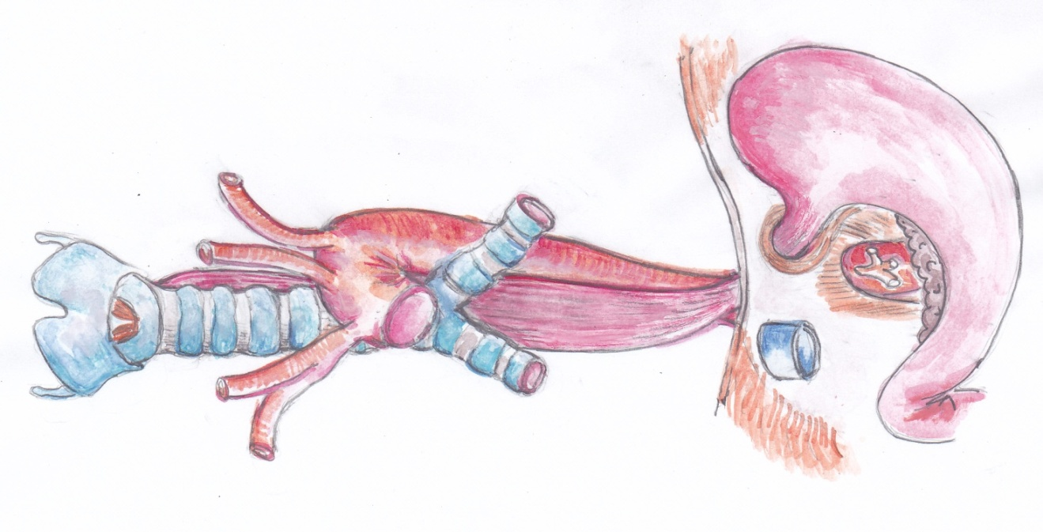
JÍCEN (OESOPHAGUS)
Cca 25 cm dlouhý trubicovitý orgán
Navazuje na hltan, kaudálně ústí do žaludku
Krční část (6 cm) – krátká
Hrudní část (15-20 cm) - dlouhá, probíhá za průdušnicí a srdcem, levým bokem se dotýká oblouku aorty, pak probíhá za levým bronchem
Břišní část (1-2 cm) - krátká, leží pod bránicí
Svalovina jícnu: v horní 1/3 je příčně pruhovaná, ve střední mix, v dolní 1/3 je hladká
Průdušnice
KRČNÍ ČÁST JÍCNU
Oblouk aorty
Hrudní aorta
Levá hlavní průduška
HRUDNÍ ČÁST JÍCNU
Bránice
Kardie žaludeční
BŘIŠNÍ ČÁST JÍCNU

Slide 20
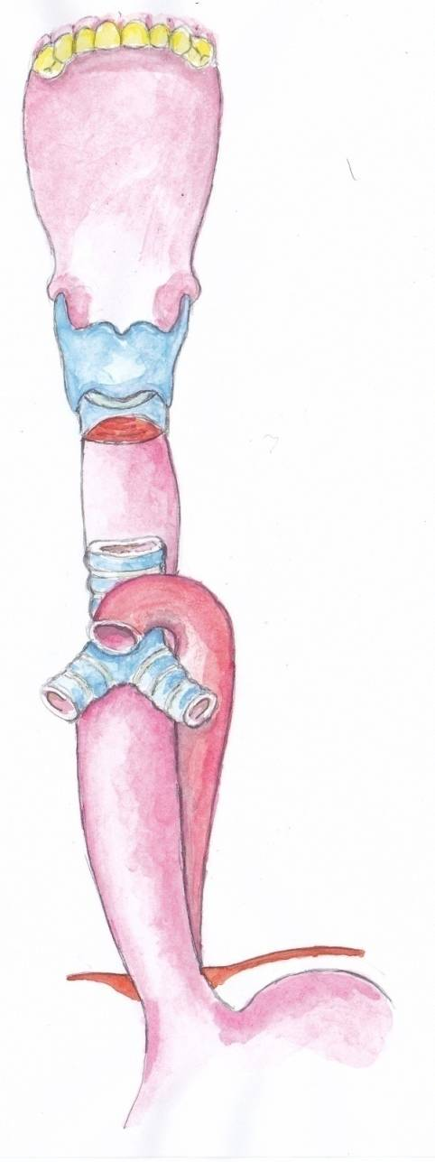
Fyziologická zakřivení a zúžení:
Vzdálenost od horních řezáků k začátku jícnu je 15 cm
Horní zúžení jícnu: v místě průchodu jícnu mezi prstencovou chrupavku a páteří
Vzdálenost od horních řezáků k prostupu jícnu přes bránici je 40 cm
Střední zúžení jícnu: v místě průchodu jícnu mezi hrudní aortou a levou hlavní průduškou
Důležité při zavádění žaludeční sondy a instrumentaria do jícnu a žaludku
Dolní zúžení jícnu: v místě průchodu jícnu přes bránici

Slide 21
ŽALUDEK (GASTER řec., VENTRICULUS lat.)
Fundus
Kardie a incisura cardiaca
Nejširší část zažívací trubice, značně roztažitelný
Délka cca 25 cm, nejširší je v místě fundu (4-5 cm)
Uložen v dutině břišní pod levou klenbou brániční, projekce žaludku na páteř je v rozsahu Th11-L4
Části žaludku:
Kardie - vyústění jícnu do žaludku
Fundus (klenba) - horní nejširší oddíl žaludku, naléhá zespodu na bránici
Tělo – vertikální, nejdelší část žaludku mezi fundem a pylorem
Pylorus (vrátník) - koncová užší část, ústí do dvanáctníku, je zde pylorický sfinkter - „brána“, která uzavírá otvor ze žaludku do střeva, pravidelně se otevírá - umožňuje přesun tráveniny do dvanáctníku
2 kurvatury/ohyby - přední stěna žaludku přechází v zadní
Velká kurvatura - zakřivení levého okraje, vyklenuté doleva dolů
Malá kurvatura - zakřivení pravého okraje, obrácené konkavitou doprava nahoru
Malá kurvatura
Incisura angularis
Začátek duodena
Velká kurvatura
Pylorus

Slide 22
ŽALUDEK (GASTER řec., VENTRICULUS lat.)
Funkce žaludku
Mechanické trávení potravy
Chemické trávení – promíchávání se žaludeční šťávou (HCl) → kašovitá natrávenina = chymus
Peristaltika – kontrakce svaloviny posouvající potravu směrem k duodenu, peristaltické vlny začínají v kardii a putují směrem k pyloru
Funkční rozdělení:
Trávicí oddíl, patří sem kardie, fundus a tělo žaludku
Vyprazdňovací oddíl, patří sem pylorická část
Stěna je tenká (3-4 mm, pružná, schopnost roztažení): sliznice složená v řasy, slizniční žlázky produkují žaludeční šťávu obsahující enzymy, hlen a HCl, hladká svalovina – 3 vrstvy, cirkulární vrstva zesílena v pylorický sfinkter
Nervové zásobení - hladká svalovina a žlázy žaludku jsou inervovány vegetativními nervy sympatickými (zvyšuje tonus pylorického sfinkteru) a parasympatickými (zvyšuje peristaltiku žaludku a sekreci HCl)

Slide 23
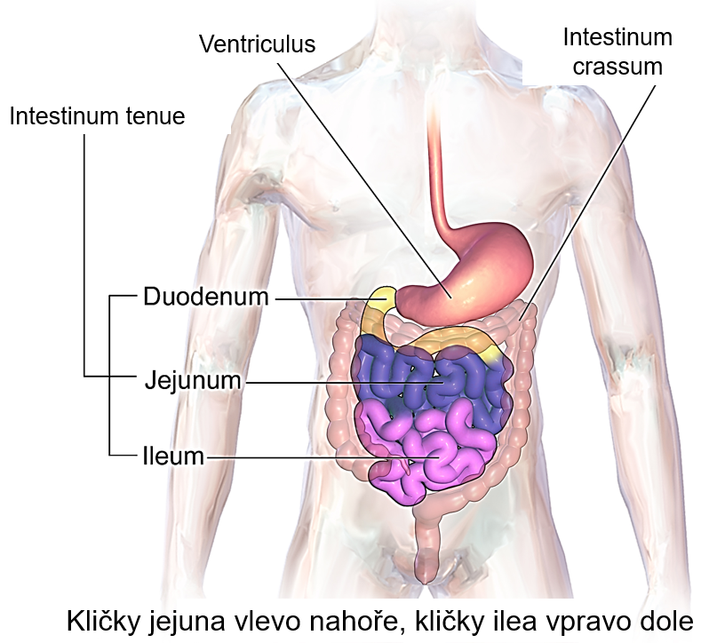
TENKÉ STŘEVO (INTESTINUM TENUE)
Nejdelší částí GIT (3-5 m), lumen je široké v průměru 2 cm
Části: duodenum (dvanáctník), jejunum (lačník), ileum (kyčelník)
Sliznice - složena v cirkulární řasy (nejvíc v duodenu, v konečné části ilea chybí), vybíhá v klky - řasy a klky značně zvyšují resorpční plochu sliznice (100 m²), probíhá zde většina trávení a vstřebávání, je zde lymfatická tkáň
Hladká svalovina – vnitřní cirkulární a na povrchu podélná

Slide 24
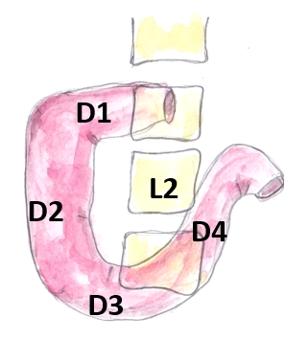
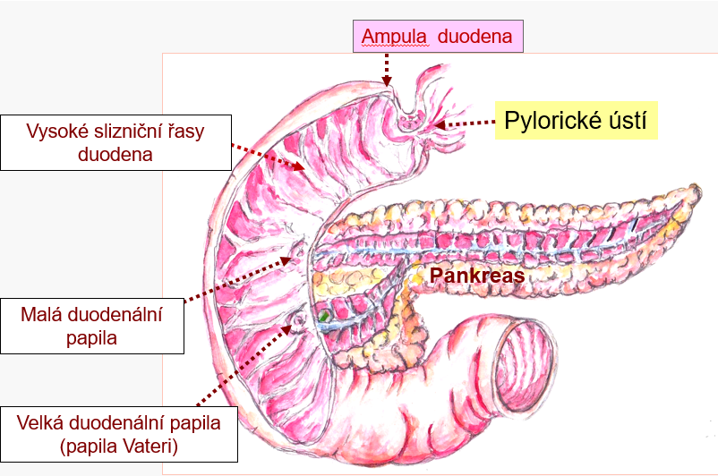
1. Dvanáctník (duodenum)
Nejkratší část: 25-28 cm (12 palců), tvar písmene C, obkružuje hlavu pankreatu
Ústí do něj malá a velká (papilla Vateri) duodenální papila, velká papila = vývod velkého pankreatického vývodu a společného žlučovodu

Slide 25
2. Lačník (jejunum), 3. Kyčelník (ileum)
střední a konečný úsek tenkého střeva
četné poloměsíčité řasy – postupně jich ubývá, v konečné části ilea už skoro nejsou, lymfatické tkáně naopak přibývá
ileum ústí v pravé jámě kyčelní do slepého střeva (chlopeň = jednosměrný posun)

Slide 26
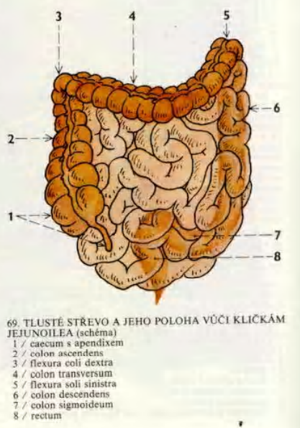
TLUSTÉ STŘEVO (INTESTINUM CRASSUM)
Konečná část zažívací roury, délka 1,2-1,5 m, lumen 4-8 cm
Funkce: vstřebávání vody a minerálních látek (zahušťování stolice), rozlad zbytků potravy, posun zbytků potravy směrem ke konečníku
6 částí: slepé střevo (caekum) s apendixem, vzestupný, příčný a sestupný tračník (colon ascendens, c. transversum, c. descendens), esovitá klička (colon sigmoideum), konečník (rectum)
Pravé tračníkové ohbí (č.3) - přechod vzestupného tračníku v tračník příčný (pod játry)
Levé tračníkové ohbí (č.5) - přechod příčného tračníku v tračník sestupný (pod slezinou)

Slide 27
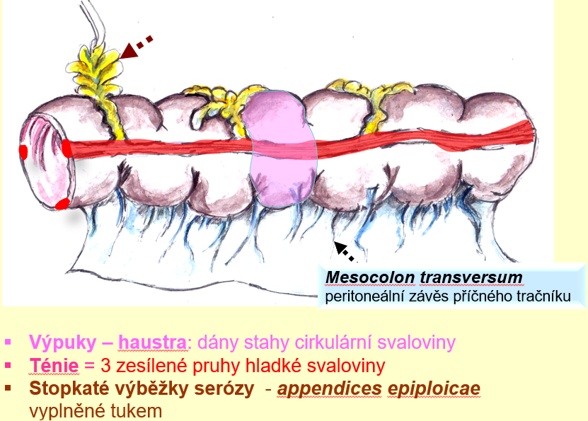
Stěna:
Sliznice - poloměsíčité řasy (jen v části vnitřní plochy), hojné žlázky a pohárkové buňky produkující hlen, lymfatická tkáň (hlavně apendix), resorpční schopnost
Svalovina – hladká podélná je zesílena ve 3 podélné pruhy – ténie (kromě rekta) - hladká cirkulární je zesílená ve sfinkter (svěrač) m. sfinkter ani internus - příčně pruhovaná tvoří m. sfinkter ani externus (ovladatelný vůlí) - součást hrázových svalů
Charakteristické znaky tlustého střeva:
Ténie
Stopkaté výběžky (appendices epiploicae), vyplněné tukem
Haustra – výpuky, měnlivá vyklenutí („buřtíkování“), podmíněny funkčními stahy cirkulární svaloviny

Slide 28
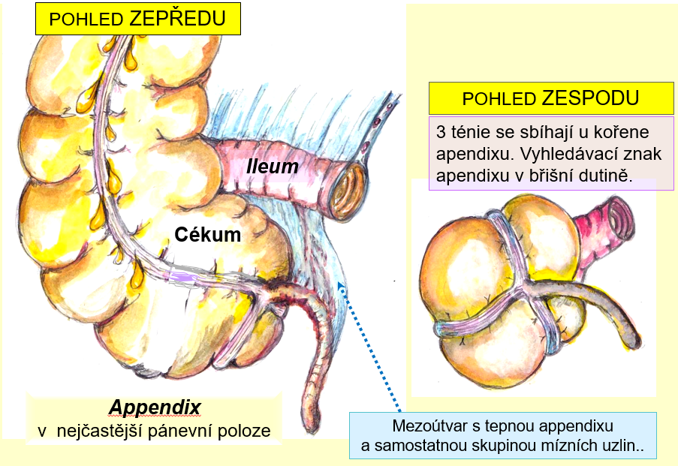
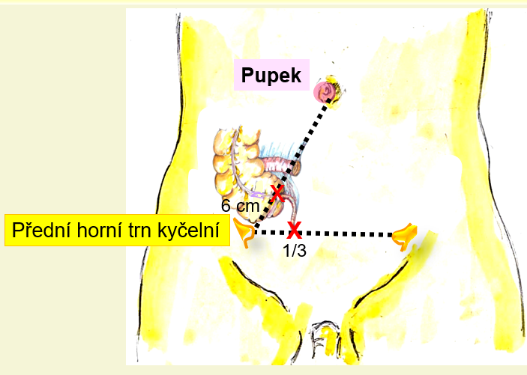
1) SLEPÉ STŘEVO (INTESTINUM CAECUM)
Nejširší část, vakovitý tvar, délka: 6-8 cm, šířka: 6-8 cm
Zleva do něj ústí ileum
ČERVOVITÝ VÝBĚŽEK (APPENDIX)
Odstupuje z levého dolního boku céka jako jeho slepý výběžek
Délka 5-10 cm, tloušťka tužky, nakupení lymfatické tkáně (hlavně u dětí a mladých), má svou tepnu (a. appendicularis), je pohyblivý
Promítá se do McBurneyova bodu (asi 6 cm od předního horního trnu kyčelního na spojnici s pupkem), volný konec apendixu se promítá do bodu Lanzova – uložen v 1/3 třetiny bispinální čáry
Nejčastější polohy: - pánevní (asi 40%) - konec apendixu směřuje dolů do malé pánve - retrocékální (asi 30%) - apendix vsunut mezi cékum a zadní tělní stěnu
podélná svalovina je souvislá - všechny 3 ténie céka se sbíhají na apendixu - může pomoci appendix najít v dutině břišní

Slide 29
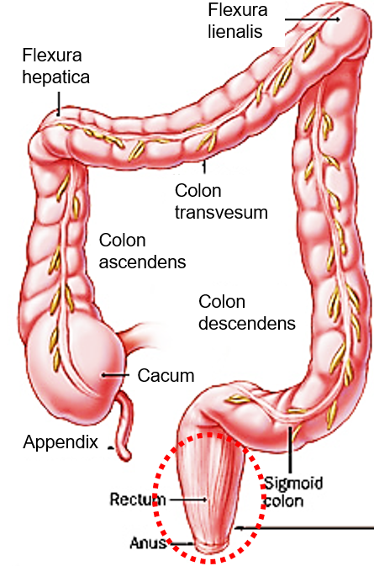
2) Vzestupný tračník (colon ascendens)
vystupuje od céka kraniálně až ke spodní ploše pravého laloku jater - pravé tračníkové ohbí - uloženo pod játry
3) Příčný tračník (colon transversum)
příčně probíhající úsek tlustého střeva
levé tračníkové ohbí - uloženo při dolním pólu sleziny
4) Sestupný tračník (colon descendens)
užší průsvit, více posunuto kraniálně a dorsálně
probíhá od dolního pólu levé ledviny téměř vertikálně do levé jámy kyčelní - zde přechod v esovitý tračník
5) Esovitý tračník (klička) (colon sigmoideum)
začíná při hřebenu kosti kyčelní, pokračuje jako esovitě prohnutá klička, ve výšce S₂ - S₃ přechod v konečník

Slide 30
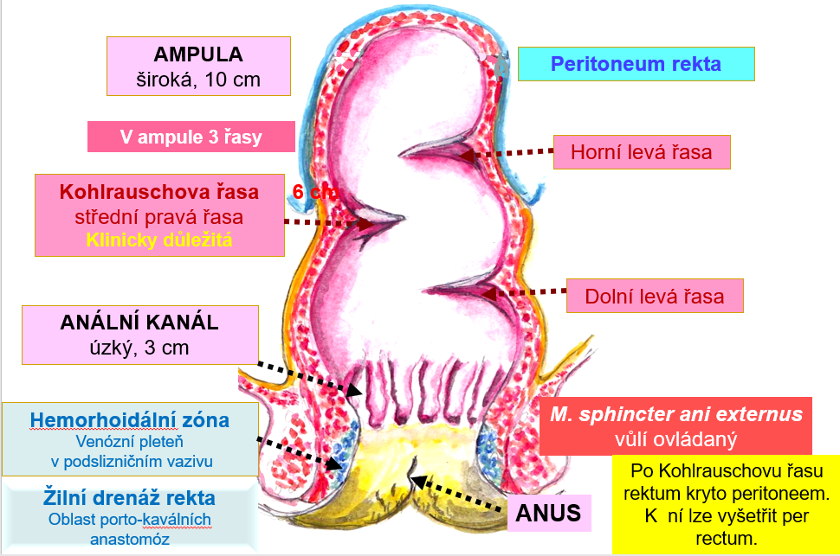
6) KONEČNÍK (Rectum)
Konečný oddíl, cca 15 cm, leží v malé pánvi, plynulé pokračování esovitého tračníku
2 části:
Ampula: horní prostorná část, 10-12 cm, hromadění stolice
Anální kanál: dolní užší a kratší část (2-4 cm), prochází svalovým dnem a ústí navenek v hrázové krajině
Stavba stěny konečníku
Sliznice: v ampule má velkou resorpční schopnost. V horní části - 1-vrstevný cylindrický epitel, dolní část dlaždicový nerohovatějící epitel, v oblasti anu přechází v rohovatějící dlaždicový epitel
Svalovina: hladká podélná je souvislá (netvoří tenie), hladká cirkulární tvoří svěrač, příčně pruhovaná cirkulární tvoří vnější svěrač anu

Slide 31
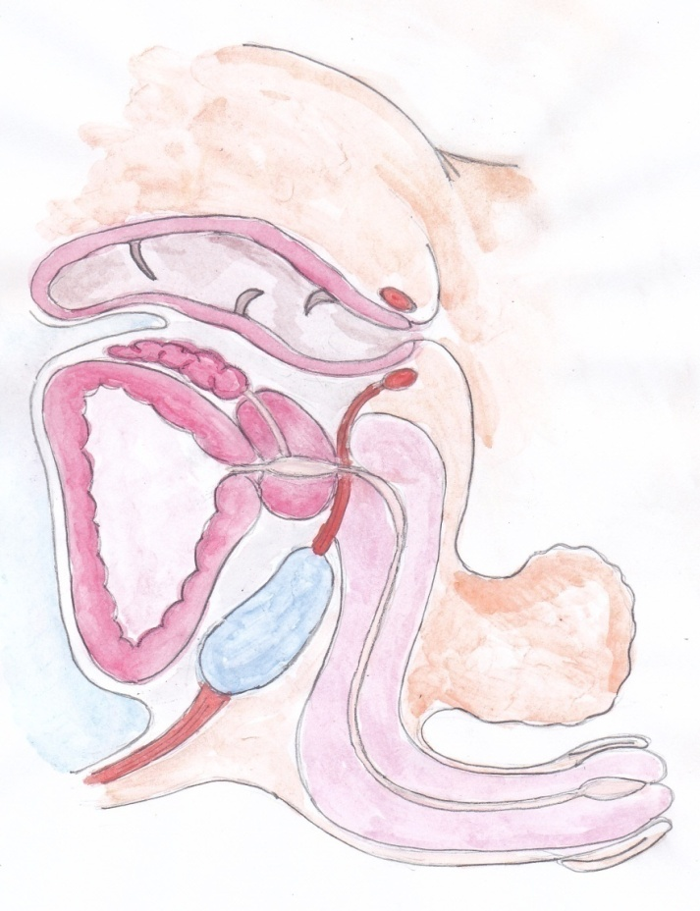
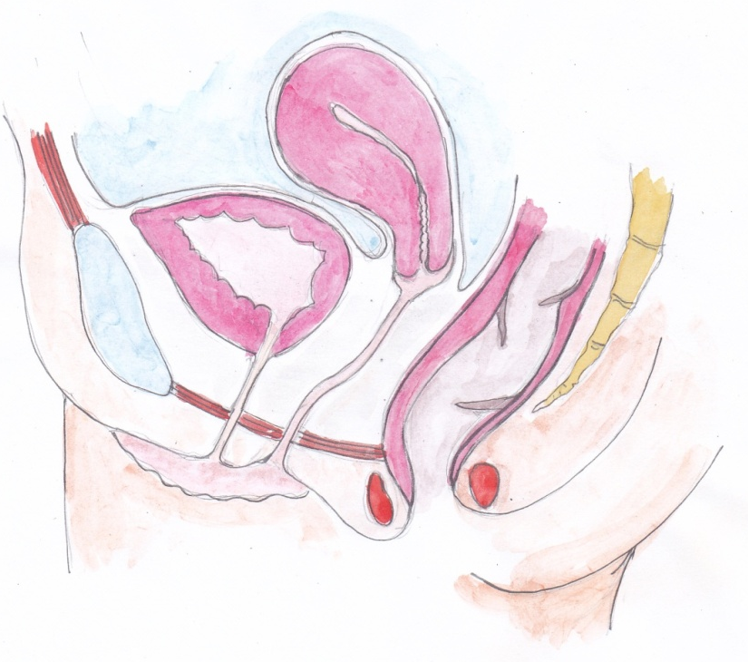
Topografické vztahy konečníku
Přední plocha - u muže za močovým měchýřem a prostatou, u ženy za dělohou a pochvou
Zadní plocha - naléhá na kost křížovou a kostrční
Boční plochy - přivráceny ke svalovému dnu pánevnímu
1
2
Příčný řez břišní dutinou ženy
Močový měchýř
Děloha, z ní odstupuje pochva
Konečník
2
1
Příčný řez břišní dutinou muže
Močový měchýř
Prostata
Konečník
3
3

Slide 32
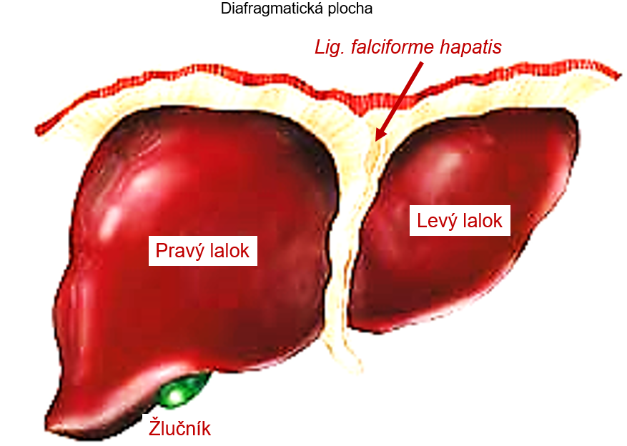
JÁTRA (HEPAR)
Největší žláza lidského těla, cca 1500 g, parenchymatický orgán
V dutině břišní, větší část v pravé klenbě brániční, u dospělého dolní kraj jater nepřesahuje pravý dolní oblouk žeberní
Funkce: zpracování živin z potravy, metabolické a detoxikační centrum, zásobovací sklad glykogenu, bílkovin a lipidů + exokrinní funkce: tvorba žluče (trávení tuků)
V embryonálním stádiu jsou sídlem krvetvorby
Rozdělena na 4 laloky:
Pravý
Levý
Čtverhranný
Ocasatý
Brániční plocha (diafragmatická, horní) - naléhá na bránici
Plocha orgánová (viscerální, dolní) - naléhá na břišní orgány (jícen, žaludek, ledvinu a nadledvinu, pravé tračníkové ohbí)
Lze je vidět jen na spodní ploše jater

Slide 33
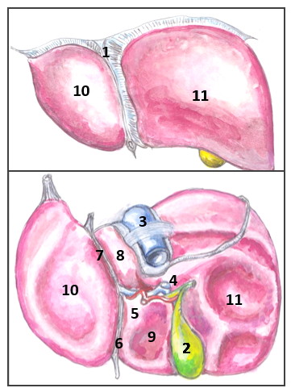
Obr. nahoře: horní diafragmatická plocha, dole: spodní orgánová plocha
2) Žlučník
3) Dolní dutá žíla (v. cava inferior)
4) Vrátnicová žíla (v. portae)
5) Jaterní tepna (arteria hepatica propria)
8) Ocasatý lalok (lobus caudatus)
9) Čtverhranný lalok (lobus quadratus)
10) Pravý lalok (lobus dexter)
11) Levý lalok (lobus sinister)

Slide 34
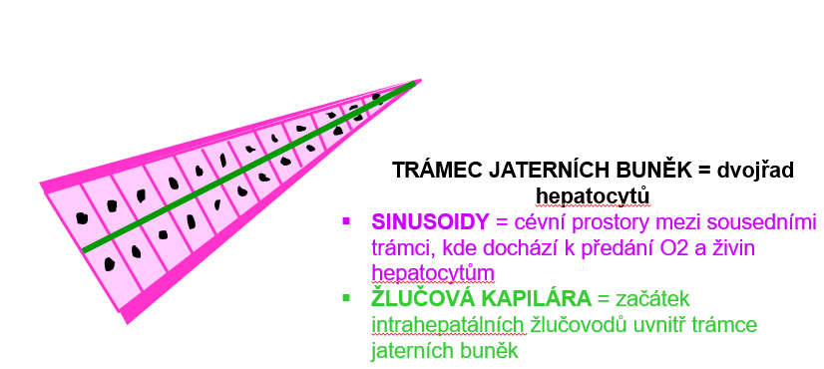
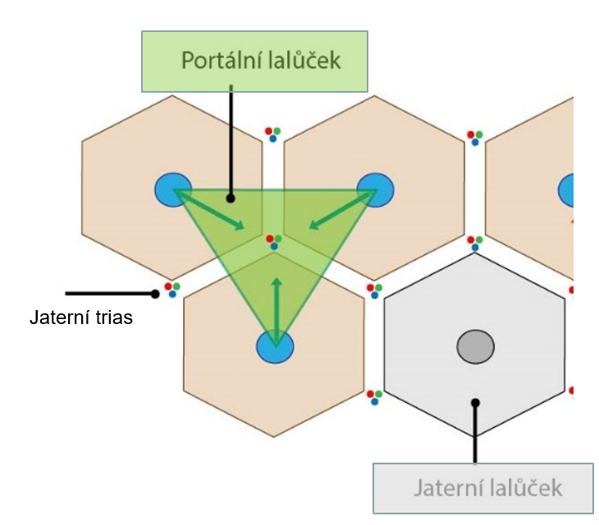
Stavba jater:
Na povrchu jater je pevné vazivové pouzdro (capsula fibrosa)
Parenchym jater je tvořen jaterními buňkami (hepatocyty) - produkují žluč
Hepatocyty jsou uspořádány ve dvou řadách do jaterních trámců, uvnitř trámců jsou žlučové kapiláry - začátek intrahepatálních žlučových cest, mezi trámci probíhají jaterní sinusoidy - příchod živin z vrátnicové žíly (v. portae) a okysličené krve z jaterní tepny (a. hepatica propria)
Trámce a cévy vytváří jaterní lalůček s centrální žílou uprostřed - probíhá osou lalůčku, sbírá krev ze sinusoid a odvádí ji z jater
Místo kontaktu 3 jaterních lalůčků – portobiliální prostory, probíhají zde 3 útvary – jaterní trias (trias hepatica): - větev a. hepatica propria - větev v. portae - mezilalůčkový žlučovod
Portální lalůček - část jaterního parenchymu, která je zásobovaná jednou vena interlobularis (větev v. portae) - tvar trojbokého hranolu, centrum: portobiliární prostor, podél jeho 3 hran probíhají centrální žíly (na příčném řezu vrcholy )

Slide 35
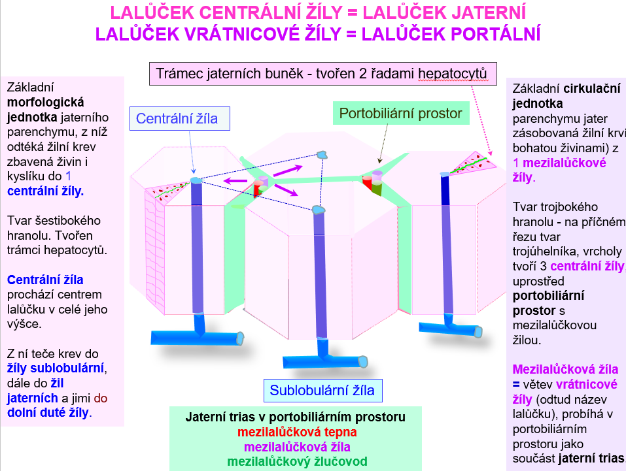

Slide 36
KREVNÍ OBĚH
Funkční oběh: vrátnicová žíla (v. portae) - přivádí vstřebané živiny z nepárových orgánů dutiny břišní
Výživný (nutritivní) oběh pro játra: jaterní tepna (a. hepatica propria) - přivádí kyslík
Krev bohatá živinami (vedená v játrech intrahepatálními větvemi žíly vrátnicové) i krev bohatá kyslíkem (vedená v játrech větvemi vlastní tepny jaterní) tedy teče terminálně do jaterních sinusoidů, kde dochází k předání kyslíku a živin jaterním buňkám - po předání odtéká žilní krev ze sinusoidů postupně až do žil jaterních a jimi do dolní duté žíly.
VĚTVENÍ CÉV V JÁTRECH
Jaterní trias: uvnitř jater probíhají pospolu větve v. portae, a. hepatica propria, intrahepatálních žlučovodů
Portobiliární prostory: nakupení vaziva mezi jaterními lalůčky, v nichž probíhá interlobulární žíla, interlobulární tepna, interlobulární žlučovod
Sinusoidy jaterní: cévní prostory v lalůčku jaterním - mezi trámci jaterních buněk, v nichž dochází k předání kyslíku a živin hepatocytům

Slide 37
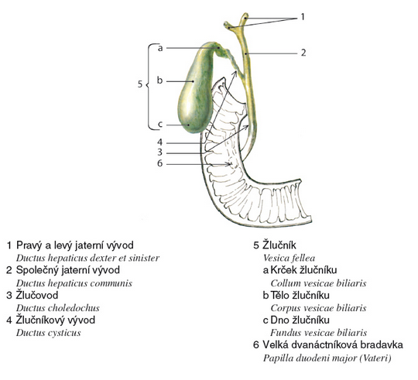
ŽLUČOVÉ CESTY
Intrahepatální (v játrech)
Žlučové kapiláry - na styku dvou hepatocytů
Intralobulární žlučovody – pokračování mezi 2 řadami hepatocytů k periferii lalůčku
Heringovy kanálky (ductuli biliferi) s vlastní stěnou
Interlobulární žlučovody - uložené v portobiliárních prostorech
Segmentové žlučovody
Lalokové žlučovody - pravý a levý jaterní vývod (č.1), vyúsťují v porta hepatis
Extrahepatální (mimo játra) - navazují na intrahepatální cesty
Pravý a levý jaterní vývod (č.1), spojují se v:
Společný jaterní vývod (č.2, délka 3–5 cm) - spojuje se s vývodem ze žlučníku – ductus cysticus (č.4, 2–3 cm), vzniká:
Žlučovod (ductus choledochus) (č.3, délka 6–9 cm), spolu s velkým pankreatickým vývodem ústí na Vaterské papile)
Žlučník (č.5, vesica biliaris/fellea) – zde se dočasně shromažďuje a zahušťuje žluč vytvořená v játrech (cca 500 ml/den), je umístěn na spodní ploše jater - má hruškovitý tvar a 3 části (krček, tělo, dno/fundus)

Slide 38
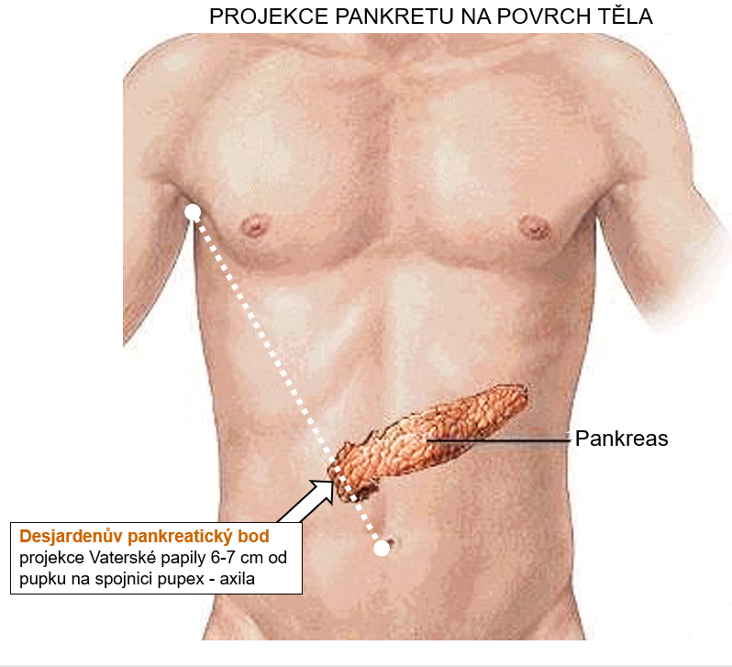
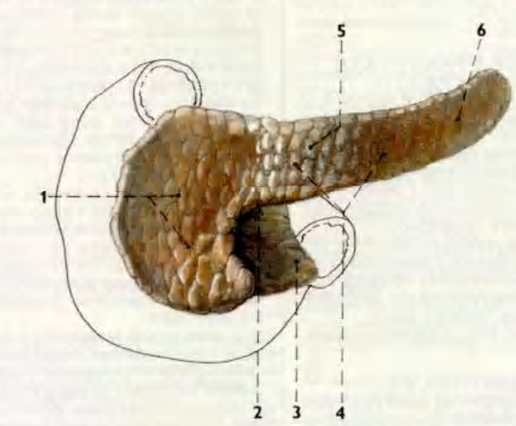
SLINIVKA BŘIŠNÍ (PANKREAS)
Uložena napříč před páteří v úrovni L₁ - L₂, 15 cm, 50-100 g
Žláza s vnitřní i vnější sekrecí:
Parenchym exokrinní části pankreatu tvoří 98-99% objemu slinivky, produkuje pankreatickou šťávu odváděnou vývody, konečnou částí je velký pankreatický vývod - ústí společně s mimojaterními žlučovými cestami na Vaterské papile
Endokrinní část = Langerhansovy ostrůvky (1-2 miliony), 1-2% objemu pankreatu, nepravidelně rozptýleny v exokrinní části, produkují hormony insulin a glukagon
Části: hlava (č.1) - uložena v konkavitě duodena, tělo (č.4) - protáhlé, ocas (č.6) - dosahuje až ke slezině

Slide 39
Slezina (lien/splen) – patří k lymfatickému systému
největší lymfatický orgán v těle (12–20 cm)
funkce: filtrace krve a tvorba protilátek (podobné jako u lymfatických uzlin)
červená pulpa (dřeň): zánik červených krvinek, průtok cca 300 l krve denně
bílá pulpa: lymfocyty, monocyty, makrofágy, odbourávání erytrocytů

Slide 40
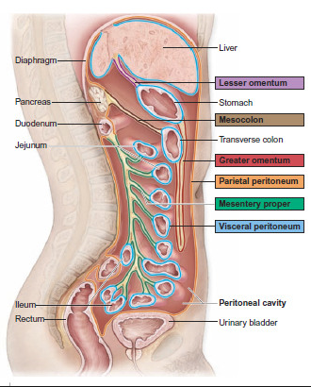
POBŘIŠNICE (PERITONEUM)
Lesklá serózní blána, má stejný původ jako osrdečník (perikard) a pohrudnice (pleura)
Má plochu 2m² - jako plocha kůže celého těla
Vystýlá pobřišnicovou (peritoneální) dutinu = část dutiny břišní, prostor, který izoluje a chrání pobřišnicí obalené orgány
Retroperitoneum = prostor mezi nástěnnou pobřišnicí a zadní stěnou břišní
Má 2 listy: pomocí nich vytváří pobřišnicovou dutinu
Nástěnná pobřišnice (peritoneum parietale) - pokrývá stěnu břišní dutiny, citlivá
Orgánová pobřišnice (peritoneum viscerale) - seróza, kryje povrch orgánů uložených v peritoneální dutině, necitlivá
Na přechodu nástěnného a orgánového peritonea mohou být vytvořeny: závěsy orgánů = mezoútvary (peritoneální duplikatury) - fixují orgány v jejich poloze - probíhají zde k orgánům cévy a nervy

